Slide 1



第3讲 知识改变命运
——人口与教育问题的大数据分析
郭峰
上海财经大学公共经济与管理学院
上海财经大学数实融合与智能决策交叉实验室
2025年3月

Slide 2
人口与教育问题

Slide 3
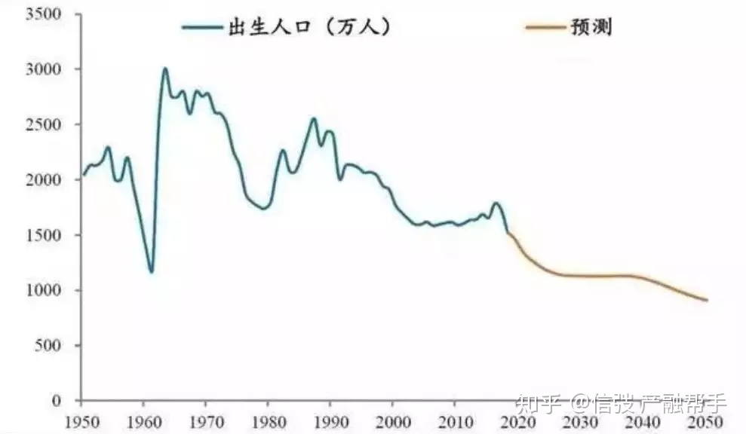
背景
降低人口数量，提高人口质量
2018年1523万的出生人口数创下了1949年以来除三年自然灾害时期外的新低，10.94‰的出生率更是1949年以来的最低水平，总和生育率降至1.52，这一指标不仅低于世界平均，远低于其他发展中国家，甚至低于大部分发达国家。
3

Slide 4


问题背景
老大照书养，老二当猪养
人口数量下降，并没有减缓竞争，在子女培养上，竞争激烈程度大幅提高
4

Slide 5
问题背景
鸡娃教育的一个副产品
中国高校在校学生数，女性超过男性，在宏观上，这些现象对经济社会产生了深远影响
5

Slide 6
开放性讨论
少子化、城市化衍生出一个重要的社会现象：（大）城市剩女很多，农村光棍很多，为什么有这种现象？
农村地区“高彩礼”现象非常严重
6

Slide 7
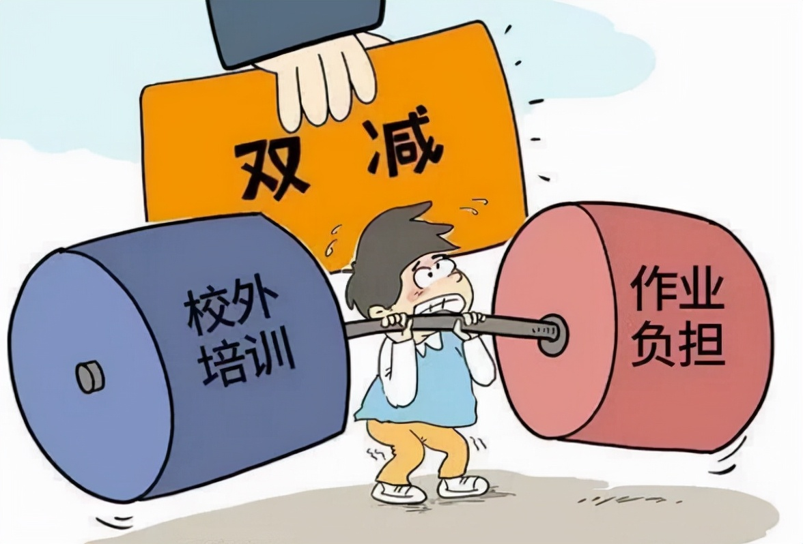
问题背景
国家正在大力推动“双减”工作
“双减”指要有效减轻义务教育阶段学生过重作业负担和校外培训负担。
7

Slide 8

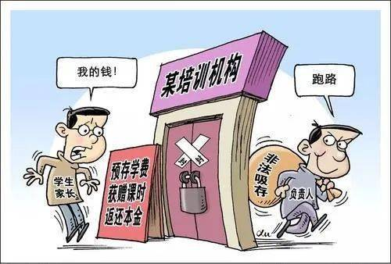
开放性讨论
讨论：国家的治理整顿，对校外培训市场的影响
培训价格更高还是更低，微观经济学的知识点
8

Slide 9
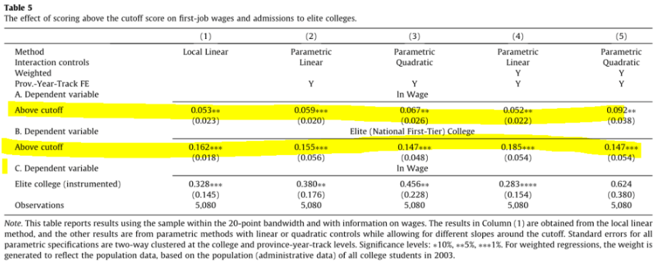
教育回报
教育回报的经济学分析
教育产生巨大回报，是毋容置疑的：收入上、阶层跃升上
但教育回报率的估计，一直是一个难题，为什么
Jia, Ruixue & Li, Hongbin, 2021. "Just above the exam cutoff score: Elite college admission and wages in China," Journal of Public Economics, Elsevier, vol. 196(C)
9

Slide 10
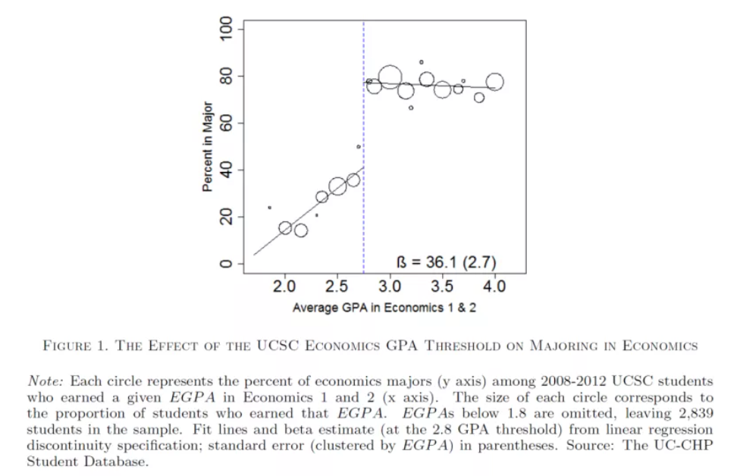
经济学教育回报
学习经济学会使你富有吗
相较于其他社会科学专业，主修经济学使学生早期职业的年薪增加了约22000美元（46%），这与经济学专业和其他社会科学专业的收入差距相当，表明这些差异几乎完全是由于专业的选择，而非个人能力的内在差异。
资料来源：https://mp.weixin.qq.com/s/lfmKW2QNkX7HicWrUSISNw
10

Slide 11
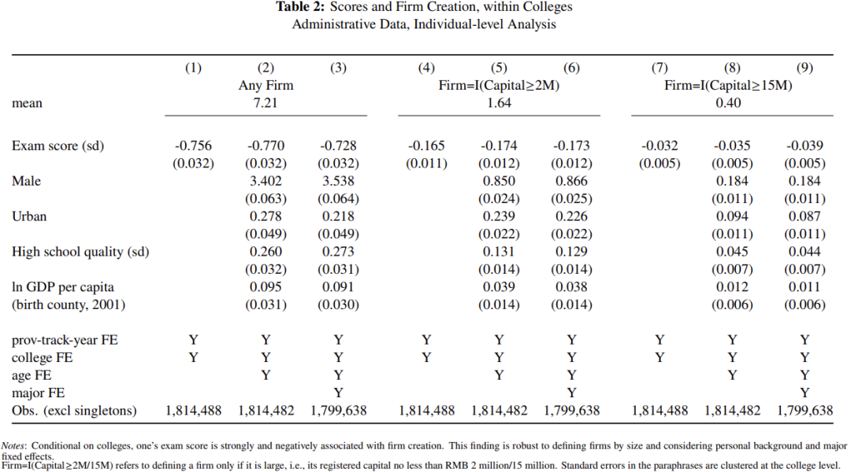
应试教育回报
应试教育的弊端：分数越高，创业概率越低
运用高考数据、工商管理部门企业注册数据以及就业调查数据发现，高考成绩每增加2单位，创业的可能性下降10%
Bai, C. E., Jia, R., Li, H., & Wang, X. (2021). Entrepreneurial reluctance: talent and firm creation in China. NBER WORKING PAPER SERIES. Working Paper 28865.
11

Slide 12
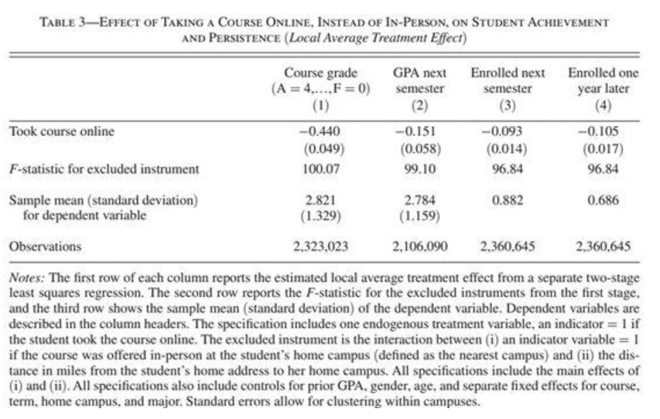
互联网时代教育变革
在线教育降低了学生成绩
Bettinger, Eric P., Lindsay Fox, Susanna Loeb, and Eric S. Taylor. 2017. "Virtual Classrooms: How Online College Courses Affect Student Success." American Economic Review, 107(9): 2855-75.
12

Slide 13
互联网时代教育变革
讨论：在线教育使得学生成绩更加分化，还是更加平均
讨论：在线面试、在线夏令营，使得学生获取保研、工作offer机会的影响
讨论：互联网对教育形态的长期影响
13

Slide 14
因果识别的断点回归法

Slide 15
大学教育回报
如何评估教育回报
如果要研究享受大学教育，对工资的影响，该怎么分析
享受过大学教育的，和没有享受大学教育的人，比较一下他们的工资？
但他们完全不可比呀
可以比较大学录取分数线附近的人：加入录取线500分，狗屎运考了500分，上了大学；运气不好，499，工地搬砖

Slide 16
一刀切的政策
政策条件依赖于某一个参数
奖学金的评定根据以往的学习成绩，当成绩满足某一特定门槛时，学生将获得资助（Thistle and Campbell,1960)
高考一定分数以上就能上“重点”大学，该分数之下就是普通大学
救济金发放条件是家庭收入少于某一个门槛
成为国家级贫困县的前提条件是人均收入400以下
淮河以北，冬天集中供暖，淮河以南，冬天不集中供暖

Slide 17
一刀切政策构成一个“断点”
断点回归产生对照组
政策实施、资源分配等都可能依赖于某些条件。“一刀切“，该条件之上（下），就实施该政策，该条件之下，就不实施该政策。
这一刀所切的地方就是一个断点Discontinuity，利用这个断点开展的回归就是断点回归（ Regression Discontinuity ）
考察对象（企业、个人等），在这一刀之上就是“处理组“，在这一刀之下就成为”对照组“。当然这个对照组和处理组还不能直接比较，为什么？

Slide 18
断点回归基本逻辑
断点回归产生对照组
处理组和对照组的设置，依赖于参考变量X，从而产生内生性问题
参考变量X本身对结果可以有影响，也可以没有。
如果有，结果Y与参考变量X之间的关系也是连续的，其他影响结果的因素（Z）在断点处也是连续的。
那么结果变量在断点处的跳跃就可以解释为干预D的影响

Slide 19
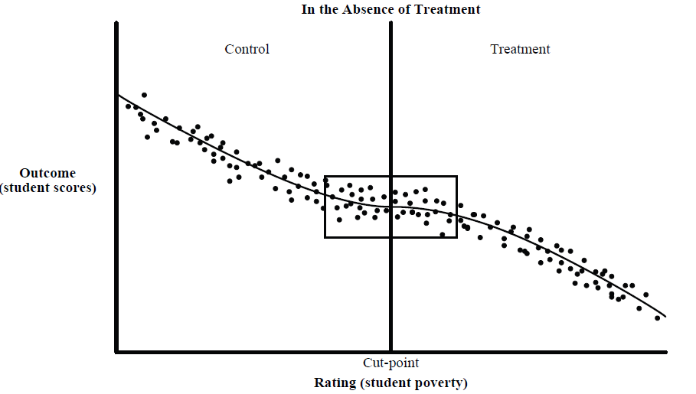
如果没有政策发生（假想情形），结果不会跳跃
断点回归基本逻辑

Slide 20
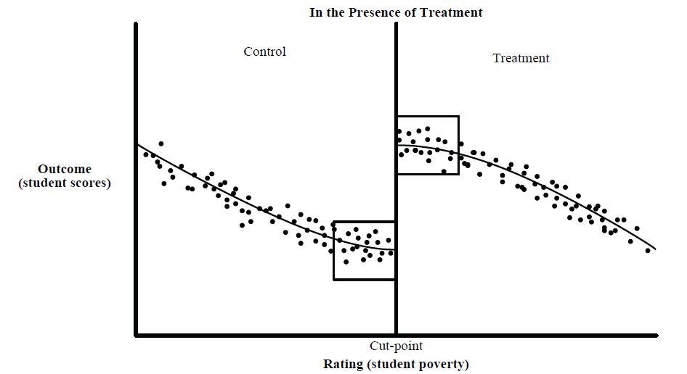
断点处的跳跃就是政策的处理效应
断点回归基本逻辑

Slide 21
断点回归基本逻辑
断点附近构成一个随机实验
如同DID的讨论中，这里的政策显然也不是完全随机的，而是依赖于某些条件(参考变量）
但该断点附近的样本，却可以粗略认为是随机的
高考重本线600分，你考599，还是600，还是601可以粗略认为是随机的。
断点附近两端的“处理组”与“控制组”之差，就被认为是政策干预带来的政策处理效应。

Slide 22
断点回归基本逻辑
根据干预的分配规则，分为精确断点与模糊断点
精确断点：断点确切地决定了干预组；等同于在一定邻近区域内的随机分配。例如：社会保障支付直接地按人的年龄来确定
模糊断点：断点（的值）与干预高度相关。例如：规则决定了目标人群的资格界定，但是存在一定的管理误差。利用分配作为项目参与的工具变量。
我们主要讨论精确断点情形

Slide 23
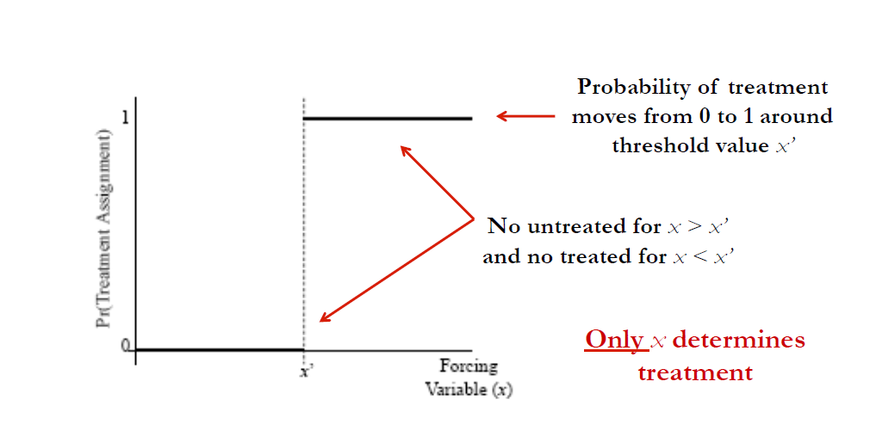
清晰断点
0到1的变化
在断点处，处理组和控制组发生0-1的变化

Slide 24
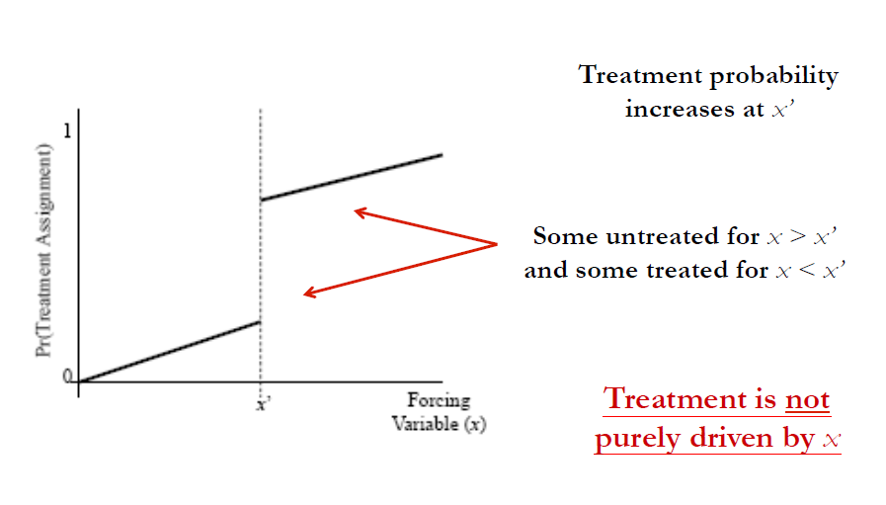
模糊断点
概论上的变化
在断点处，处理组和控制组发生概率变化

Slide 25
模糊断点
60岁退休
从图中我们可以看出人们在６０岁前开始退休。５０岁的职工中有５％退休，该比例逐渐增加，５９岁退休的职工比例达到５５％。然而，从５９岁到６１岁退休人员比例有一个明显的跳跃。６１岁的退休人员比例达到８０％，比５９岁退休人员比例高出２５％。

Slide 26
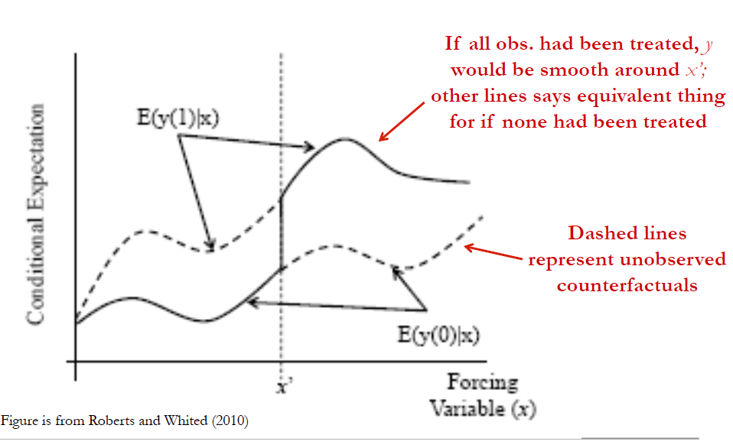
断点回归基本假设
如果政策没有发生，那么结果y与参数变量x是一个平滑函数，不会发生跳跃。
之前图片，我们假定政策条件与结果之间是线性关系，实际上可以放松成非线性。

Slide 27
清晰断点回归
在清晰断点回归情形中，以下方程是否构成了干预D对结果y的因果效应？
理论上，如果只考虑断点两侧的极限值，可以粗略这么认为，但现实中，总要一个窗口，才能估计断点前后各自的趋势。
在这个窗口期内，参数变量x与干预变量、结果变量可能都存在关系，从而就产生内生性问题（遗漏变量）

Slide 28
解决办法：把参数变量当作控制变量
清晰断点回归
断点右侧，处理组，
断点左侧，对照组，
就是我们要估计的参数，为什么？

Slide 29
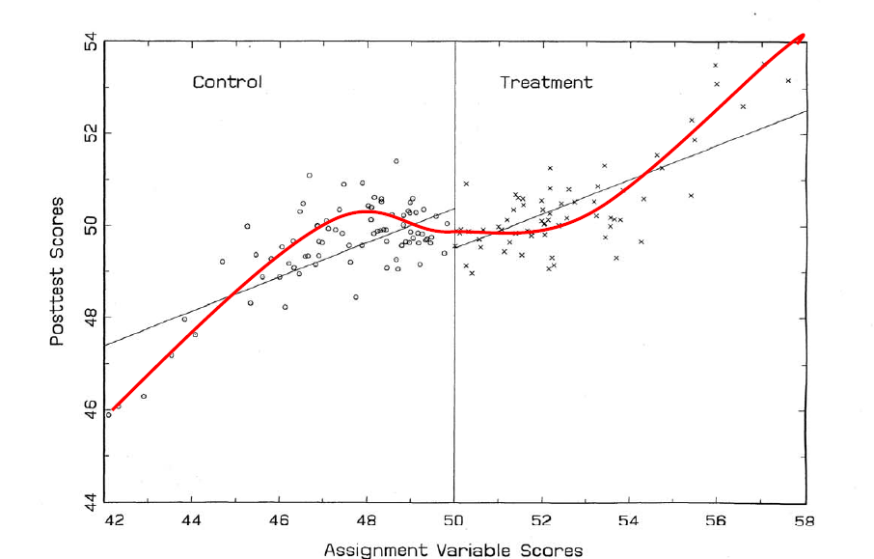
结果Y与参考变量X的关系可能是非线性的
清晰断点回归

Slide 30
控制变量可以是参考变量的一个函数
清晰断点回归
断点右侧，处理组，
断点左侧，对照组，
依然是我们要估计的参数

Slide 31
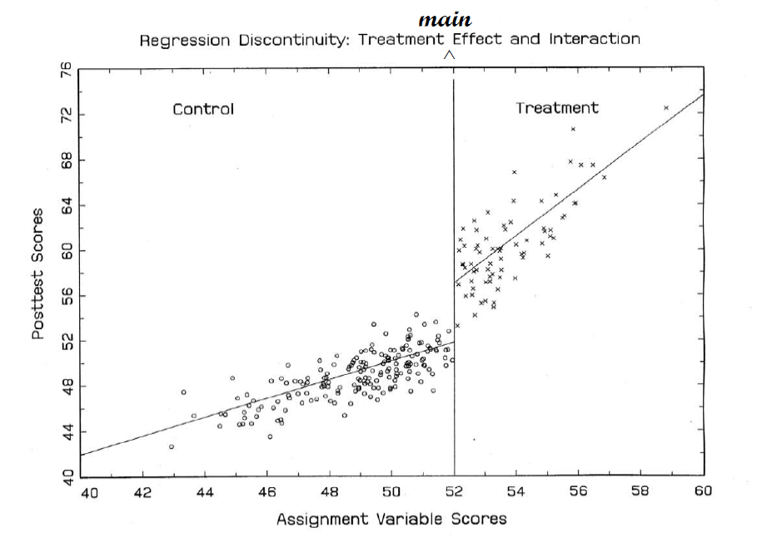
清晰断点回归
干预前后，斜率也可能发生变化

Slide 32
可以包含交互项
清晰断点回归

Slide 33
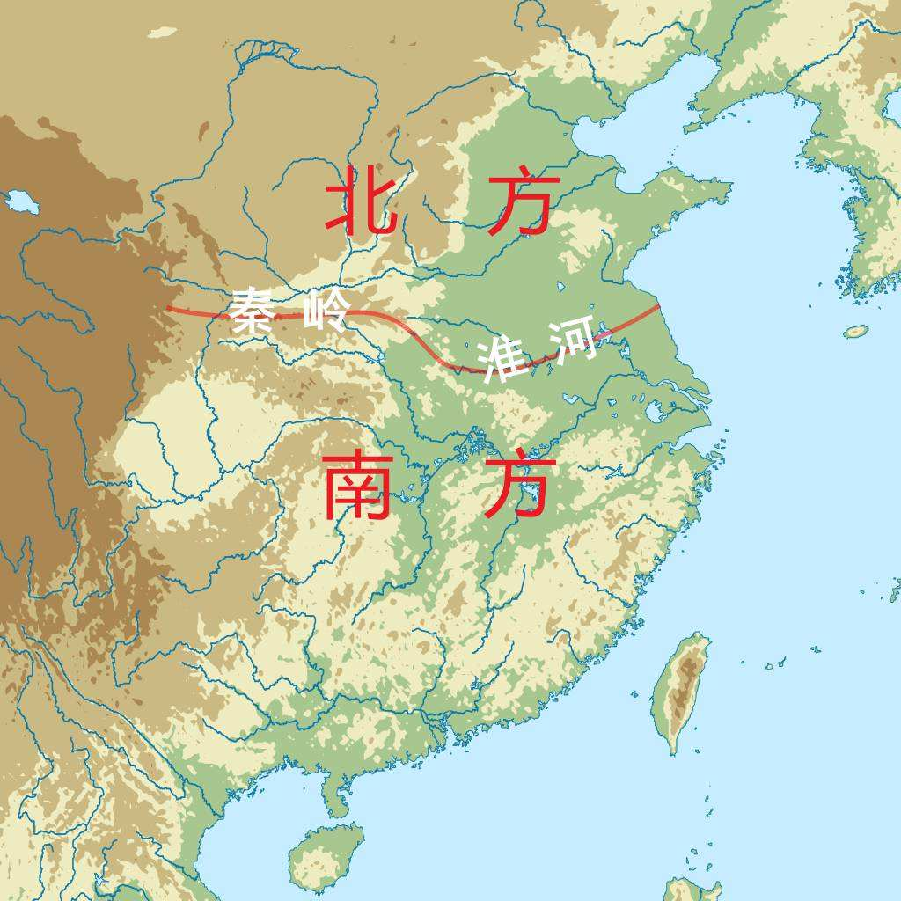
淮河两岸，集中供暖
断点回归案例
《Evidence-on-the-impact-of-sustained-exposure-to-air-pollution-on-life-expectancy》

Slide 34
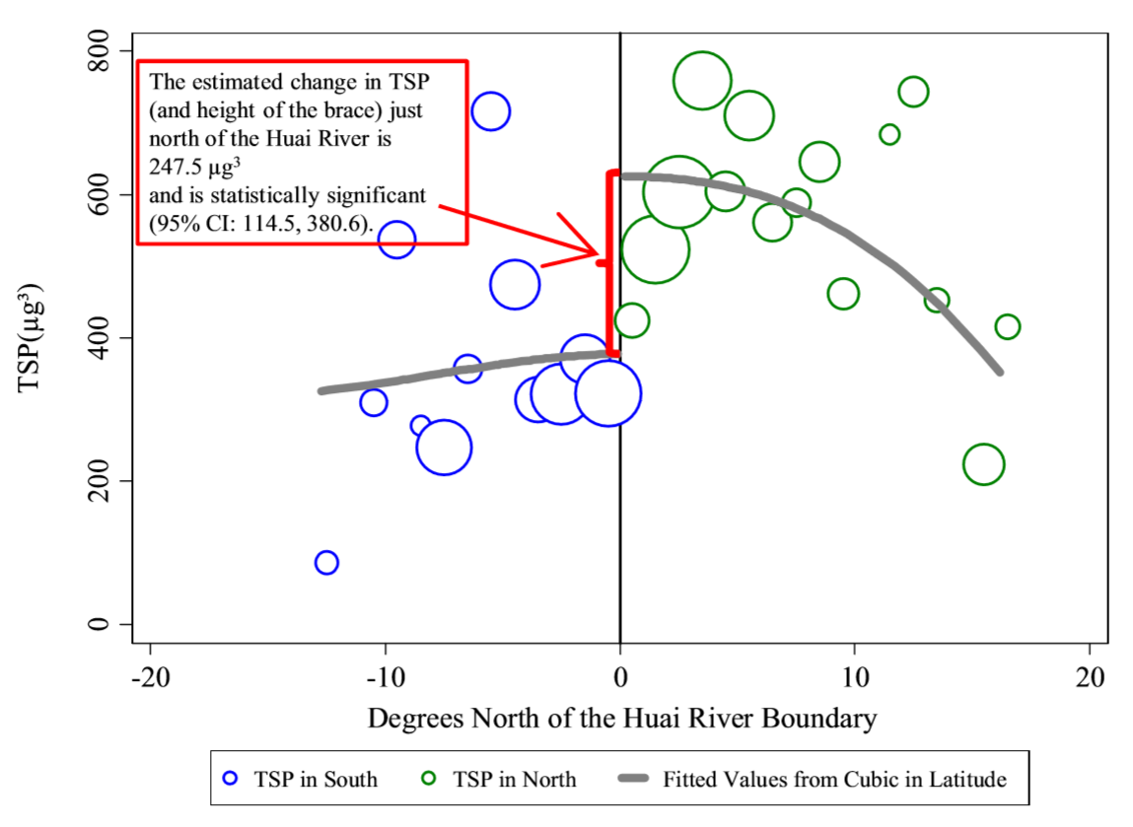
淮河两岸，集中供暖
断点回归案例
北方集中供暖，烧煤，导致严重空气污染

Slide 35
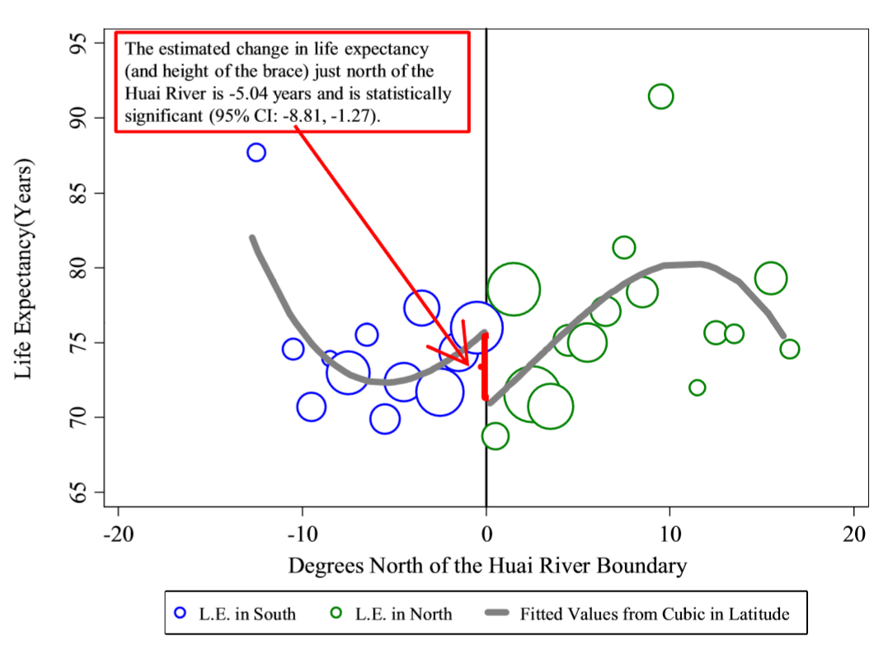
淮河两岸，集中供暖
断点回归案例
The estimated change in life expectancy just north of the Huai River is 5.04 years.

Slide 36
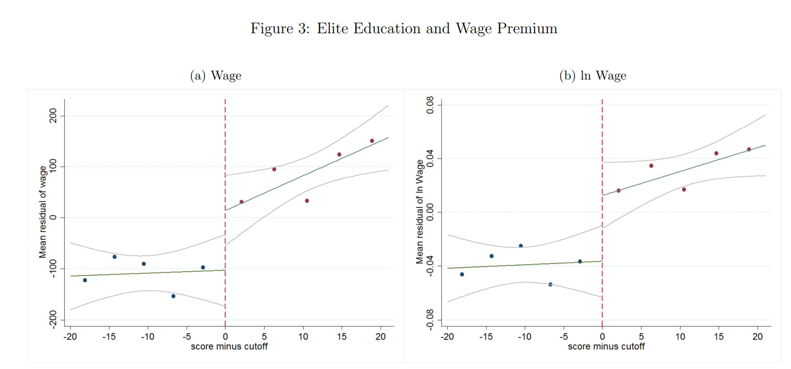
精英学校的溢价
红色虚线代表每个学生当年高考时的一本分数线，横轴表示的高考成绩比一本线高出20分或者是低20分，左右两图的纵轴分别为工资水平或者对数工资水平
从图中可以看到，在虚线两旁，工资水平出现了一个跳跃，这个跳跃的高度大约为122元工资，或者是6%的工资增长。

Slide 37
精英学校的溢价
安慰剂检验
论文发现，一本院校的毕业生工资更高，可能并不是因为他们能力更强。作者检验了这批学生的四级考试成绩、计算机等级考试、注册会计师考试等，发现在一本线上下的学生中：
1，英语四级考试成绩，一本线上线下学生没有差异；
2，计算机等级考试，一本线上线下学生没有差异；
3，注册会计师（CPA）考试线上学生还要低于线下学生；

Slide 38
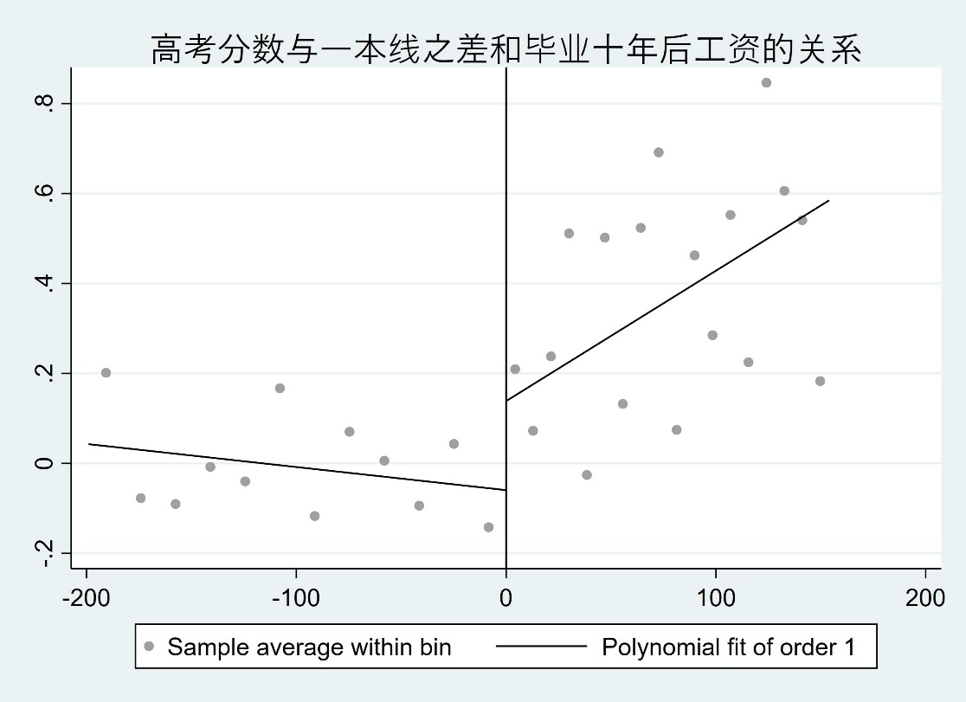
精英学校的溢价
母校的价值，历久弥香
使用断点回归观察一本线相邻的工资差距——刚毕业时，两者的差距是6%；毕业五年后，差距扩大到24%；十年后，差距扩大到34%。
资料来源：https://www.zhihu.com/question/391907816/answer/1308068416

Slide 39



实验室公众号

